Slide 1


異常資料偵測想法
Teuton
奇雲國際股份有限公司

Slide 2
01
異常檢測
02
時間序列演算法
目標
挑戰
03
一般資料演算法

Slide 3
異常檢測簡介

Slide 4
什麼是異常檢測？
在大量數據中找到「長的不一樣」的數據
理想中可以找到一個框住大部分正常樣本的決策邊界
邊界外的數據點即視為異常

Slide 5
異常檢測應用
銀行詐欺偵測
故障偵測
醫療問題偵測
網路入侵檢測

Slide 6
異常檢測的挑戰
定義「正常」需要了解資料的人
正常行為隨著時間經過而有所變化
「異常」觀念取決於應用範圍和對象
用於訓練及驗證的已標記資料有限—-尤其是已標記的異常資料
一般雜訊誤認成異常資料
正常資料與局外點的界線不精確

Slide 7
欲解決目標
預測 CPU Percentage數值範圍，或是預測異常狀態(發生異常時，會從大約40%直接飆升至大約80%，故以60%作為異常邊界)
資料維度為二十，時間是其中一個維度，所以會假設資料前後有關係，並且假設每個維度都不是常態分佈，屬於低維度資料
可採用時間序列特有的演算法或是一般異常偵測演算法

Slide 8
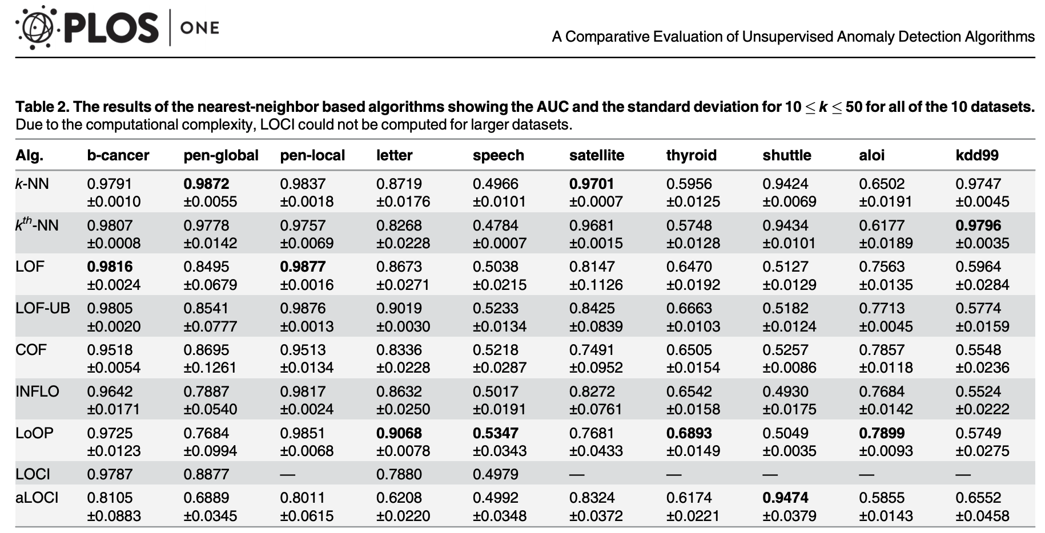
沒有「最常用」也沒有「最佳演算法」...

Slide 9
時間序列演算法

Slide 10
ARMA 混合模型
Auto-Regression (AR)模型：觀察過去資料的規則以預測目前資料，例如 1, 3, 5, 7 -> 9，可調整每次觀察過去資料的筆數，適合處理無趨勢且無季節性的單一變數時間序列
Moving Average (MA)模型：使用前幾天的資料，直接取平均作為預測資料，例如 3, 5, 3, 3 -> (3 + 5 + 3 + 3) / 4 = 3.5，可根據時間遠近分配加權數，例如 3, 5, 4 -> (1*3 + 5*2 + 4*3)/6 = 4，適合處理無趨勢且無季節性的單一變數時間序列
ARMA = AR + MA，適合處理無趨勢且無季節性的單一變數時間序列

Slide 11
VAR 模型與變化
進行 AR 模型運算，不同於AR只根據單一變數做推測，VAR考量不同變數會影響彼此，例如野狼與兔子的時間序列：
野狼多 -> 兔子減少；野狼少 -> 兔子增加
兔子多 -> 野狼增加；兔子少 -> 野狼減少
前述的一些模型都可建立在多變數時間序列上，例如VAR, VARMA, VARMAX，適合處理無趨勢且無季節性但可能有潛在因素的多變數時間序列

Slide 12
Holt-Winters 模型 (三次指數平滑法)
Exponential Smoothing 模型：訓練一次平滑指數來預測結果(由上一資料的實際值與預測值加權預測本次資料)，適合處理無趨勢且無季節性的單一變數時間序列
Holt-Winters 模型：訓練三次平滑指數的三個係數來預測結果，與一次平滑指數法相比，本方法額外使用的兩個係數分別處理趨勢和季節性，適合處理有趨勢和/或季節性的單一變數時間序列

Slide 13
一般資料常用做法

Slide 14
K近鄰算法
假設正常資料彼此靠近，異常資料距離較遠
計算每對數據間的距離後排序，第k近的距離超過一定值就視為異常資料
方法簡單明瞭
假設不一定適用所有狀況，計算每對數據間的距離花費較大，維度災難

Slide 15
Local Outlier Factor
假設異常資料佔所有資料比例稀少
根據資料所在的相對密度判斷，如果與附近資料的密度相似就被視為正常資料，如果與附近資料的密度相比較差則視為異常資料
適合處理正常資料分布不均勻或正常資料多群的資料

Slide 16
比較方法

Slide 17
一些異常偵測數名詞介紹
偵測為異常，且為真的異常 -> 真陽性 TP
偵測為異常，但為正常資料 -> 假陽性 FP
偵測為正常，但為異常資料 -> 假陰性 FN
偵測為正常，且為真的正常 -> 真陰性 TN
準確度 = (TP + TN) / (TP + FP + FN + TN)
精確度 = TP / (TP + FP)
召回率 = TP / (TP + FN)
 | 偵測異常 | 偵測正常
資料異常 | TP | FN
資料正常 | FP | TN

Slide 18
準確度「準」嗎？
因異常資料很「稀有」，假設其比例佔所有資料的 3%，一個「預測所有資料正常」模型，其準確度高達 97%，但一點用也沒有
此模型精確度為 0%，召回率為 0%，這兩者比較適合用來衡量模型表現
 | 偵測異常 | 偵測正常
資料異常 | 0 | 3
資料正常 | 0 | 97

Slide 19
採用精確度還是召回率？
以下A、B兩模型表現差不多，選擇要看使用者需求：
寧願錯失一些異常狀況，也不要出現假的異常警報 -> 注重精確度 -> A
寧願出現假的異常警報，也不要放過任何異常時刻 -> 注重召回率 -> B
如商品分類模型注重精確度，異常分數可能會變成 FP + 0.5 * FN，這裡 FP表示錯誤的商品進來，FN 表示此處的商品不在這，調整加權數會影響模型表現
A | 偵測異常 | 偵測正常
資料異常 | 4 | 6
資料正常 | 0 | 90
B | 偵測異常 | 偵測正常
資料異常 | 4 | 0
資料正常 | 6 | 90

Slide 20
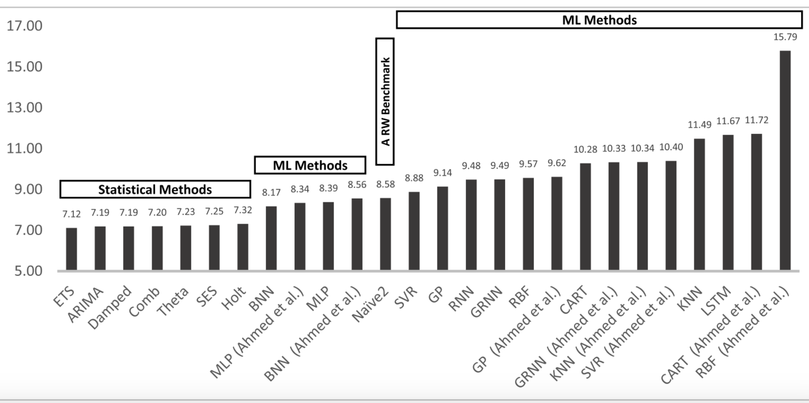
一千種(商業/經濟方面)時間序列，預測一步的平均誤差
用最適合的方法預先處理資料再建立模型，包含上一組人馬的數據結果，Naive為含有季節性的隨機漫步(對照組)

Slide 21
短期、中期、長期預測誤差與運算時間(已調整序列)
CC越高，運算時間越長，但既然要及時偵測異常就不能使用簡單演算法

Slide 22
建議模型一：ETS模型
E : Error, T : Trend, S : Seasonality
決定誤差、趨勢和季節性模式後以指數平滑法建立對應模型
誤差：累加性、累乘性
趨勢：無、累加性、累乘性、遞減累加性、遞減累乘性
季節性：無、累加性、累乘性
共有三十種選擇，其中十五種適合建立模型，選擇最佳模型相對容易
在競賽得到第一名

Slide 23
建議模型二：SARIMA(X)
ARIMA 是最常見的時間序列演算法，在競賽中的表現居第二
Auto-Regressive Integrated Moving Average (Box-Jenkins Approach) 重視序列自我相關性，將序列轉換成平穩序列(平均值與變異數固定的序列)，再使用 ARMA 建造預測模型，適合處理有趨勢但無季節性的單一變數時間序列
而 SARIMA 建立在 ARIMA 模型之上，而且季節性也加入考量，SARIMAX 再考慮潛在的未知因素，適合處理有趨勢和/或季節性且可能含有潛在因素的單一變數時間序列

Slide 24
建議模型三：OneClass SVM
透過學習正常資料的特徵來決定決策邊界(嘗試將正常資料包在一個超球面內)
與正常資料不類似(落在超球面外)就被視為異常資料
如果正常資料不純(含有異常資料)，則可能會誤判部分異常資料
很適合處理高維度、超高維度或特徵分佈無假設的資料
如果正常資料乾淨，本方法可以獲得最佳的一般資料異常偵測效果

Slide 25
建議模型四：Isolation Forest
「如果不知道要採用哪個演算法，選擇 Isolation Forest 不會讓你失望」
每次隨機選擇維度和範圍內的值以嘗試將所有資料分隔，異常資料容易分隔
適合處理高維或多群資料
樹容易理解，但通常會造成過度擬合
本方法假設特徵會影響彼此，特徵不需要線性，正常資料的局外點影響較低

Slide 26
演算法基本比較
演算法 | 算法 | 公式類型 | 實施方法
ETS | 時間序列演算法 | 迴歸 | 告知誤差、趨勢和季節性模式後，自動找尋最佳參數
SARIMA(X) | 時間序列演算法 | 迴歸 | 將序列轉換成平穩序列(平均和變異固定)後套用 ARMA 模型
OneClass SVM | 無監督式學習 | 群聚 | 找到超球面包住大多正常資料，將超球面外資料視為異常資料
Isolation Forest | 無監督式學習 | 群聚 | 每次紀錄將資料完全分離所需次數，重複多次取平均，異常資料平均值低

Slide 27
演算法優缺點比較
演算法 | 優點 | 缺點
ETS | 可以根據季節性等資料相關假設找到適合模型 | 必須使用非平穩時間序列
SARIMA(X) | 可處理有趨勢、季節性和非平穩的時間序列 | 難以解釋參數或模組運作模式，不注意就會造成過度擬合或錯誤識別
OneClass SVM | 在超高維度資料也能有好效果，中小型數據分析效果佳 | 正常資料必須完整且乾淨才能達到最佳效果，大資料處理時間較慢
Isolation Forest | 運行時間快、空間低，可處理多種異常，正常資料要求不高 | 容易造成過度擬合，僅能判斷全局異常點，不擅長偵測局部異常點

Slide 28

謝謝聆聽
智慧運輸，全程可視
6/19/20

